Slide 1
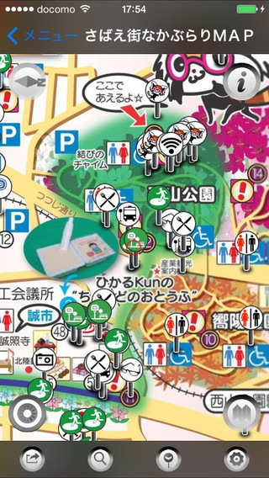
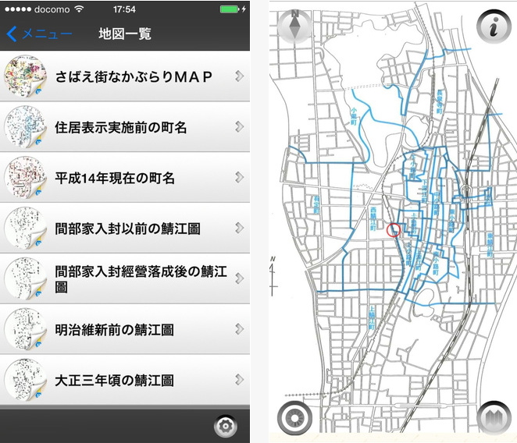


鯖江の新たな魅力、発見！
さばえぶらり
防災
減災
少子
高齢
産業
創出
防犯
医療
教育等
By ATR Creative
さばえぶらりを開けば、観光情報やグルメ情報、Wi-Fi設置場所など便利な情報がたくさん！
思わずスマホを片手に街歩きしたくなる、新しいカタチの地図アプリです。(2013年1月サービス開始)
イラストマップ上に
様々な情報をわかりやすく
アイコンで表示
さばえぶらり 誕生の キッカケ
地図や観光情報などは公開しているものの、まとめて 市民や観光客に伝えられるサービスは存在しなかった
さばえぶらり でこう 変わった！
市民や観光客がアプリ上で観光・グルメ・公共施設情報などを 確認しやすくなり、市の盛り上がりを促した
古地図に切り替えれば歴史の移り変わりを感じながら 街歩きを楽しめ、市の新しい魅力発見に繋がった
古地図などを表示して
現在の街と
見比べることができる

Slide 2


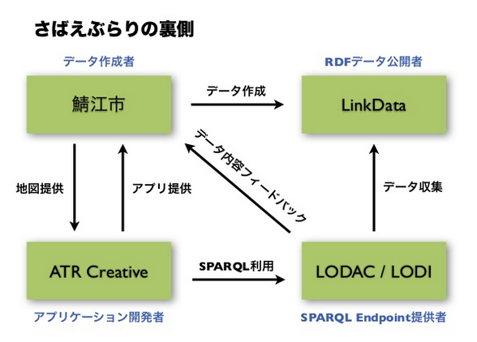




鯖江の新たな魅力、発見！
さばえぶらり
防災
減災
少子
高齢
産業
創出
防犯
医療
教育等
By ATR Creative
“役割分担”という必勝法
使用データ
地図・観光・公共施設情報ほか
さばえぶらりは、現地に住んでい
る人も新しく訪れた人もさらに鯖江
を楽しむことのできる街歩きのため のアプリである。鯖江市を中心に描 かれたイラストマップや古地図を見 ながら街歩きができるだけでなく、 公共施設や観光・グルメ・バス停の 情報やWiFi設置場所等の多数のデー タもアプリ内で確認できる。
しかし、このアプリが表している
のは鯖江の新たな魅力だけではない。
さばえぶらりが体現しているのは、オープンデータを通した産官学協働のスタイ
ルである。
鯖江市がデータ作成とオープンデータ化を行うことにより、学術機関がそのオープンデータを利活用するための整備を、そして民間企業はそのプラットフォーム運用と実際に広く利用できるアプリを作成することができた。
このように自治体、学術機関、民間企業が、それぞれの立場で別の役割を担っている。
行政はオープンデータの作成と管理に、民間はその利用性の向上に専念する、つまりそれぞれの専門分野に注力することにより実装に成功している。オープンデータ推進において重要な”仲間づくり”には様々な形があるが、そのお手本とも言える事例のひとつである。
データ形式
JPEG（地図）、XML、RDF
提供形態
スマートフォンアプリ
受賞歴
LODチャレンジ2011–公共LOD賞他
地域
福井県鯖江市 (同種アプリ（ちずぶらり）数：50超)
XMLとRDFって、なに？
オープンデータを使って何かをつくってみよう！というときに、XMLや
RDFという単語を目にする機会は多いだろう。XMLは多様な情報を”意味”
と”内容”に分けて記述ルールのことで、広く利用されている。
RDFはXMLの記述ルールに従ってデータをつくりあげる規格のことで
ある。
人間がデータそのものを閲覧する場合にはエクセル形式などが扱いやす
いが、RDFやXMLなどの広くアプリ開発に利用される記述方法でデータ
をオープンにすることでさらなる利活用を見込むことができる。

